Slide 1




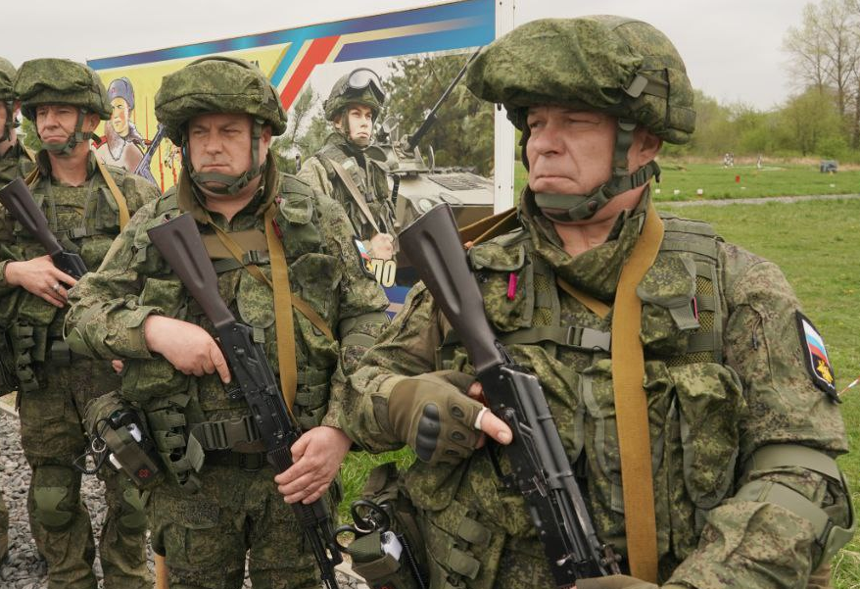


СИСТЕМА
ПОДГОТОВКИ РЕЗЕРВИСТОВ
ЕЖЕКВАРТАЛЬНО:
Тренировочные занятия - 6 дней
(всего 24 дня в год)
РАЗ В ПОЛУГОДИЕ:
Учебные сборы - 15 дней
(всего 30 дней в год)
ПЯТЬ ШАГОВ
К ПОСТУПЛЕНИЮ В РЕЗЕРВ
Подача заявления о поступлении
в резерв в военный комиссариат
по месту воинского учета или пребывания.
Сбор и предоставление минимального комплекта документов.
Проведение мероприятий
отбора (мед. освидетельствование) через военный комиссариат
в течение не более 3-х суток.
Прохождение аттестационной комиссии.
Заключение контракта
о пребывании в резерве
только на территории Краснодарского края
Мобилизационный
людской резерв
ПЕРЕЧЕНЬ НЕОБХОДИМЫХ
ДОКУМЕНТОВ
Копия паспорта, военного билета (при наличии), СНИЛС, ИНН, справка с указанием банковских реквизитов.
Только на территории Краснодарского края
АРМИЯ РОССИИ
БУДЬ ВСЕГДА ГОТОВ
защитить свой регион,
дом, семью …
ПРЕБЫВАНИЕ В РЕЗЕРВЕ –
ДОСТОЙНЫЙ ВЫБОР
ПАТРИОТА РОССИИ!

Slide 2



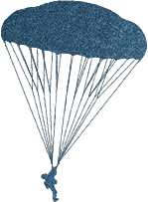












ПРЕБЫВАНИЕ В РЕЗЕРВЕ
ПРЕДУСМАТРИВАЕТ
предназначение на воинскую должность;
присвоение воинского звания;
прохождение военных сборов (тренировочных занятий) без отрыва
от основного места работы;
СРОК КОНТРАКТА – 3 года
ДЕНЕЖНОЕ СОДЕРЖАНИЕ
ЗА ПРЕБЫВАНИЕ В РЕЗЕРВЕ
12 % от окладов по воинской
должности и воинскому званию ежемесячно (кроме периодов участия
в сборовых мероприятиях):
рядовой – от 2 580 до 3 525 руб.;
сержант – от 3 353 до 4 127 руб.;
офицер – от 5 244 до 6 792 руб.
ЗА УЧАСТИЕ
В ВОЕННЫХ СБОРАХ
(в зависимости от воинской должности)
рядовой – от 21 496 до 29 376 руб.;
сержант – от 27 944 до 34 391 руб.;
офицер – от 43 701 до 56 599 руб.
ЛЬГОТЫ И КОМПЕНСАЦИИ
СОХРАНЯЕТСЯ
рабочее место и средняя заработная плата на период привлечения к военным сборам (тренировочным занятиям)
ПРОДОВОЛЬСТВЕННОЕ ОБЕСПЕЧЕНИЕ
бесплатное трехразовое питание
по месту и исполнения
обязанностей военной службы
ВЕЩЕВОЕ ОБЕСПЕЧЕНИЕ
бесплатное обеспечение обмундированием на весь период
пребывания в резерве
МЕДИЦИНСКОЕ ОБЕСПЕЧЕНИЕ
бесплатное обследование, лечение, обеспечение лекарствами в период сборовых мероприятий
ОБЯЗАТЕЛЬНОЕ
ГОСУДАРСТВЕННОЕ СТРАХОВАНИЕ
жизни и здоровья за счет средств федерального бюджета при исполнении обязанностей военной службы
ПРОЕЗД РАЗЛИЧНЫМИ
ВИДАМИ ТРАНСПОРТА
бесплатный проезд к месту проведения военных сборов и обратно
ДЕНЕЖНАЯ КОМПЕНСАЦИЯ ЗА НАЙМ рассчитывается в порядке, установленном Правительством РФ
ПЯТЬ ШАГОВ
К ПОСТУПЛЕНИЮ В РЕЗЕРВ
Подать заявление в военный комиссариат по месту жительства (регистрации) о поступлении в резерв.
Собрать и представить минимальный комплект документов.
Пройти мероприятия отбора через военный комиссариат по месту жительства.
Прохождение аттестационной комиссии в воинской части-формирователе.
Заключить контракт о пребывании в резерве.
ПРЕБЫВАНИЕ В РЕЗЕРВЕ –
ДОСТОЙНЫЙ ВЫБОР
ПАТРИОТА РОССИИ!

